Slide 1
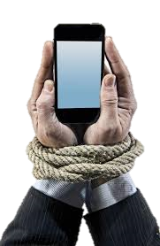
你被網路綁架了嗎?
通霄國中網路沉迷宣導
Notes:
[引導]
今天要來跟大家聊聊網路這個話題!
覺得被網路綁架的舉手?
就是被控制的意思
引導出網路就在我們的生活中
今天想要讓大家來想想看網路與科技產品對我們的影響
覺得可以多一些問題!的引導

Slide 2
３Ｃ恐怖連連看
1. 邊走路邊 滑手機 | 4. 起床第一件事就是看手機 | 7. 動不動就查看 社群軟體的動態
2. 邊吃東西 邊上網 | 5. 訊息已讀未讀會影響心情 | 8. 手機不離身
3. 睡前關燈 滑手機 | 6. 上網時間比 運動時間還多 | 9. 網路影片 一部接著一部看
Notes:
［引導］
剛剛看到舉手的同學蠻多的
網路真的就在我們生活中
甚至我們大部分都蠻依賴他的
花了很多的時間在使用
我們有可能不自覺
我們有時候好像因為網路忽略了身邊人的人 或其他美好的事情
例如多久沒有好好看風景 好好與家人說說話
沒有了網路我們可以做什麼?
和這樣忽略了身邊的人發生的事情
是我們想要的嗎 我們快樂嗎?
所以今天想要讓大家了解網路如何影響我們

Slide 3

網路健康
小學堂
Notes:
https://health.udn.com/health/story/5964/3011239
影片承接
我們有時候好像因為網路忽略了身邊人的人 或其他美好的事情
例如多久沒有好好看風景 好好與家人說說話
沒有了網路我們可以做什麼?
和這樣忽略了身邊的人發生的事情
是我們想要的嗎 我們快樂嗎?

Slide 4

1.使用網路與玩網路遊戲，我們該有如何合適的心態?
(1)努力打遊戲，因為每個人都可以成為電競選手
(2)每一次都玩網路遊戲來讓心情變好和排解無聊的時間
(3)適當使用，不影響健康、課業與人際關係
Notes:
4
今年，23歲、法國出生的韓國電競選手 Huhi，從 2014 年開始成為韓國職業電競選手，不足1年時間就被美國挖角，效力美國《英雄聯盟》戰隊 CLG（Counter Logic Gaming）打中路位置，精湛的技術在全球有非常多的粉絲，更在今年取得美國傑出人才綠卡（EB-1A）。在中國、日本、台灣、歐洲都有許多韓國選手因為好成績被高薪禮聘，跟職業足球、籃球選手一樣，除了比賽薪水與獎金以外，還有許多代言收入、合法移民的機會，電競的傳播力更是無遠弗屆。
臺灣初代電競選手黃鈺勝(G1 SEASON2 英雄聯盟世界賽 台灣區第二名 )的專訪來了解臺灣的電競產業與相關科系現況，讓我們釐清，當前的臺灣到底準備好了沒？孩子要怎麼踏上電競之路？家長又要如何面對孩子提出自己不熟悉夢想的當下呢？
在高中的時候課業與電競對我來說都很重要，沒想過能夠靠電競維生。直到後來，才為了追尋自己的夢想，在大一下學期選擇肄業專心比賽，跟著第一代的職業隊每天練習八到九小時，沒幾個月就打進英雄聯盟世界大賽台灣區預選賽的第二名，也很快的在比完賽後覺得自己實力沒有這麼強，不適合當選手決定退役
說實在話，真正的電競比賽與一班國中生想像的差很多，是非常疲憊的，五個人一隊，每天都必須面對實力相當的對手，無時無刻都要和對方五人拼戰術、想對策，通常全神貫注打完兩場就精疲力竭了。而且與一般人不同，你的每一個動作都有非常多人在同步觀看，每次失誤都是要遭受眾人唾棄，和「玩」遊戲有很大的落差，必須面對非常巨量的壓力。
目前在台灣只有非常少數的人可以當電競選手，冠軍只有五個人，也只有冠軍能被看見。和運動選手一樣
電競選手最重要的特質就是得非常「不服輸」，必須把輸贏看得非常重，必須要有很強烈的得失心。要願意反省和承認錯誤，才能在每一次的勝負中看到自己的勝負。
年根本不到 50 個，各個項目加起來全部也不到 200 人。每個行業都一樣，想要成為頂尖的人都必須要花費非常多的時間鍛鍊、磨練，還要犧牲許多自由與娛樂，無論是什麼行業都一樣，而「電競選手」代表的就是這樣頂尖的人。只有排名前幾名的人才會被電競公司看到。

Slide 5
2.過度使用網路可能造成什麼影響？
(1)親子關係緊張
(2)影響課業
(3)影響人際關係
(4)以上皆是
Notes:
5

Slide 6
3.過度使用網路，可能造成什麼身心狀況？
(1)孤獨感降低
(2)同理心增強
(3)記憶力降低
Notes:
6
記憶力
斯默爾的研究卻發現：比起年齡，過度使用3C產品等不良的生活習慣，更容易影響記憶力。
「我們總是很喜歡讓大腦『多工（multitasking）』
例如一邊上網搜尋資料，同時在臉書（facebook）上與朋友聊天，又在現實生活中跟同事對話，甚至處理日常工作。但是，其實我們的大腦並沒有那麼聰明，它在一個時間只能做一件事。」
斯默爾進一步解釋，腦部在記憶的時候，會分成兩個步驟：第一步，是將資訊放進大腦；第二步，則是從大腦裡提取資訊。
「現代人因為太常使用臉書，不停接受過量的資訊，致使許多訊息無法有效地放進腦內，才會造成短期失憶。」
同理心
有可能較少與真實的同學互動
有可能在網路上匿名的氣氛 會讓你看到很多聲音一樣的人 而認為自己的想法是對的

Slide 7
數位康健
「安全、合理、合法」的使用數位科技，不因數位科技影響健康。
Notes:
7
網路入侵了我們的世界 我們的世界似乎不太能脫離網路
需要與他好好相處不然可能會被控制住

Slide 8



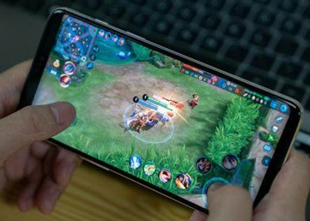




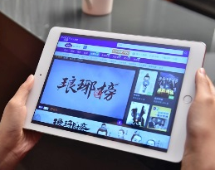

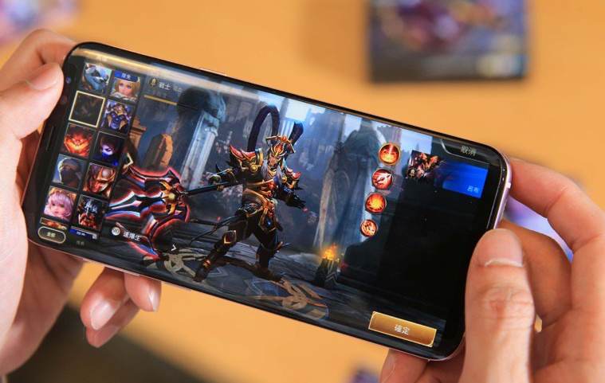
網路的功能
-大家通常在網路做什麼?
Notes:
改成學生常看的影片 或 手機有細!!!

Slide 9

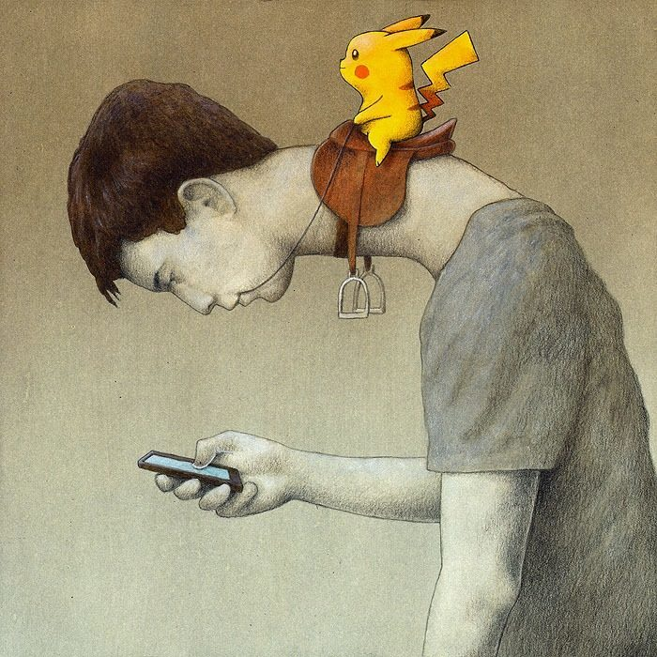
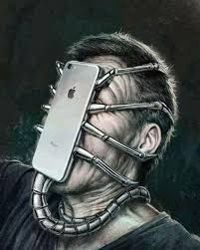
網路生活想要怎樣的結果?
適當使用
過度使用
Notes:
圖片再更改!!!!! 更改成更親近學生的!

Slide 10
過度使用
－造成網路成癮
2018年世界衛生組織（WHO）宣佈
「網路遊戲成癮」納入疾病範圍
亞洲大學與中國醫藥大學合作開設全國第一個「網路成癮門診」
2012/7/24 聯合晚報/A10版/大都會
Notes:
10
https://www.mohw.gov.tw/cp-16-43926-1.html
以國際通用診斷標準的「網路遊戲成癮量表」，調查臺灣8,110 位青少年玩家，成果顯示網路遊戲成癮盛行率大約為3.1%，
林煜軒醫師的研究團隊對國內169所各級學校，共8,110位國小、國中、高中一年內曾玩過網路遊戲的學生（年齡分布從10到18歲），由心理專業人員依據「美國精神醫學會」訂定「網路遊戲障礙症」的研究用準則進行結構式診斷性會談，確立「網路遊戲成癮量表」的切分點。會談準則有三個嚴謹的判斷標準：（1）失控的症狀；（2）日常生活功能受影響；（3）持續一年的狀態。這能夠更客觀地評估遊戲的利弊，也不會將正常娛樂休閒用途的上網玩遊戲、或是電競選手的密集訓練誤判為網路遊戲成癮。
林煜軒醫師表示，醫界與學界對網路遊戲成癮有嚴謹的判斷標準，核心基準是「失控造成生活失能」，而非一般認為的「花太多時間在遊戲上」。意即，個人因為對於上網打遊戲不可自拔（失控），讓他的日常活動優先順序產生變化，總以打電玩為優先，造成日常生活失能，且明知道有負面影響，還是無法控制的這麼做，這樣一連串失控的狀態。

Slide 11
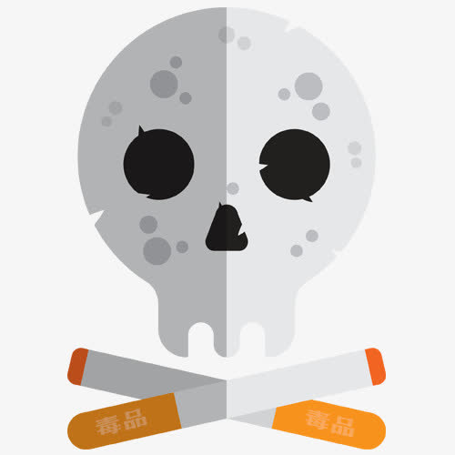
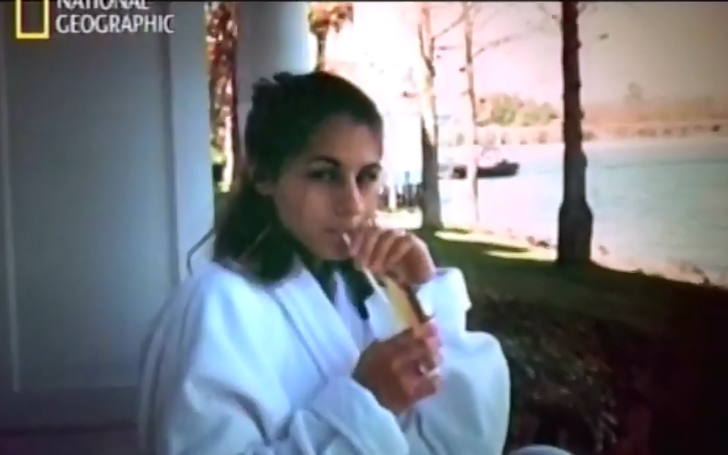
網路成癮
→影響正常生活作息與身體健康
強迫性
戒斷性
耐受性
不能克制上網的衝動
不能上網出現身心反應
如焦慮、失眠
上網時間必須
越來越長才能獲得滿足
https://youtu.be/bFNpI0AZ3F0
Notes:
11
［引導］
覺得網路會不會上癮？

Slide 12

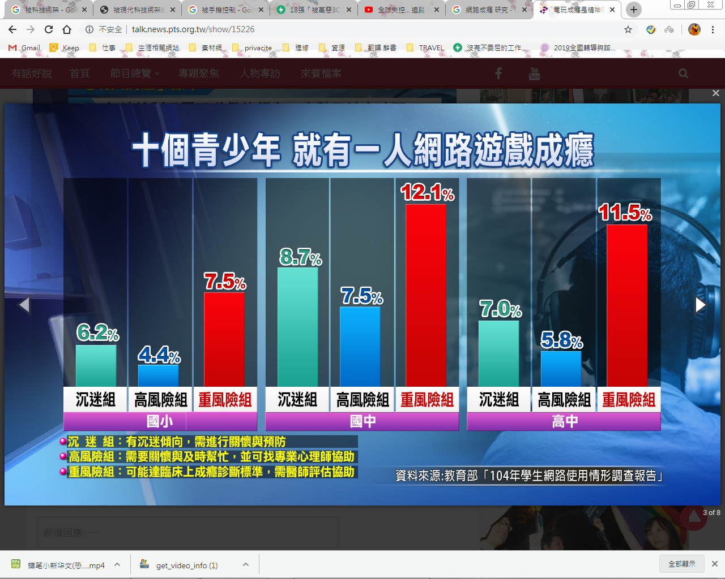
國中奪冠
Notes:
1.沉迷親向，需進行關懷與預防

Slide 13

為什麼網路成癮？
(滿足了什麼?)
為什麼成癮？
網路世界
滿足了什需求
影片2 網路成癮的內心世界(5分鐘) :
https://www.youtube.com/watch?v=ohXi93_OHSQ&feature=youtu.be
Notes:
影片1:https://www.youtube.com/watch?v=MDIN9g_S5ew
影片2https://www.youtube.com/watch?v=AfbbWpN7ymU 3分34
討論他的內心如何
他喜歡他自己生活嗎？
他如何戒掉自己的狀況
他有沒有曾經想要停下來? 為什麼? 那為什麼停不了 後來怎麼停下來的?
網路的世界帶給我們什麼? 失去了什麼?
遊戲的功能 應該是娛樂與人連結
但成為我們為一的方式 或成就感來源 似乎就與真實生活脫離了

Slide 14

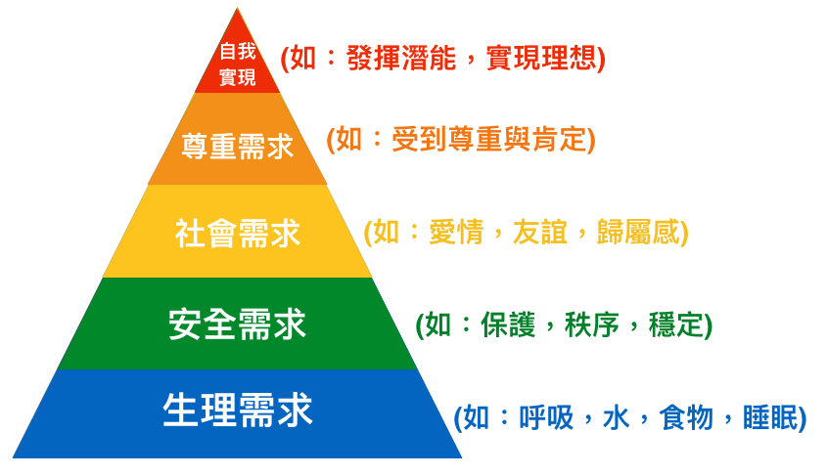
生而為人的需求
Notes:
新奇追求(novelty seeking)
感官刺激(sensory stimulation)
原始慾望滿足(性需求)
環境的安全
身份隱密的安全
高度的自主權
充分的自由
最快的愛情
最貼心的朋友
最講義氣的夥伴
跳脫現實
匿名創造完美
虛擬情境宛如真實
網路比較簡單 現實生活比較困難
當一切都滿足了
誰還需要現實中努力獲取的小滿足

Slide 15

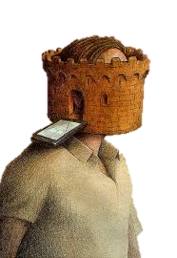

虛擬V.S現實
當在網路一切都滿足了
誰還需要現實中努力獲取的小滿足？

Slide 16
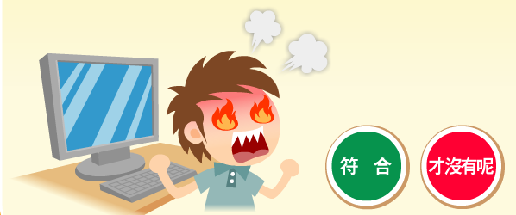
網路沉迷自我檢視 Yes or No
(Dr. Kimberly Young檢測標準)
小測驗: https://eteacher.edu.tw/Games.aspx
Notes:
資料補充
如果有五個肯定以上，需進一步評估
1.是不是一直想著網路上的一切
(包括上網發生的事情；接下來在網路上又會有什麼事發生？）
2.是不是覺得上網時間一次比一次久，才能滿足上網的需求？
3.是不是無法控制自己的上網時間，上了網就停不下來？
4.當你離線或不能上網時，是不是會覺得不安、容易生氣、沮喪？
5.你在網路上所花掉的時間常常比原來預計的久?
6.你是不是因為上網造成重要的人際關係、課業、生活陷入困境？
7. 你是否曾對家人或老師隱瞞自己對網路的使用程度？
8. 你是否曾經用網路來逃避問題或恢復煩躁不安的情緒？

Slide 17
網路沉迷自我檢視 Yes or No
(Dr. Kimberly Young檢測標準)
1. 一直想著網路上的一切 (包括上網發生的事情；接下來在網路上又會有什麼事發生？）
2. 覺得上網時間一次比一次久，才能滿足上網的需求？
3. 無法控制自己的上網時間，上了網就停不下來？
4. 當離線或不能上網時，會覺得不安、容易生氣、沮喪？
5. 在網路上所花掉的時間常常比原來預計的久?
6. 因為沉浸在上網造成重要的人際關係、課業、生活陷入困境？
7. 曾對家人或老師隱瞞自己對網路的使用程度？
8. 曾經用網路來逃避問題或恢復煩躁不安的情緒？
Notes:
成癮需要醫生專業的診斷
但我們可以了解自己是否有沉迷的狀況
就是蠻依賴網路的狀況
資料補充
如果有五個肯定以上，需進一步評估
1.是不是一直想著網路上的一切
(包括上網發生的事情；接下來在網路上又會有什麼事發生？）
2.是不是覺得上網時間一次比一次久，才能滿足上網的需求？
3.是不是無法控制自己的上網時間，上了網就停不下來？
4.當你離線或不能上網時，是不是會覺得不安、容易生氣、沮喪？
5.你在網路上所花掉的時間常常比原來預計的久?
6.你是不是因為上網造成重要的人際關係、課業、生活陷入困境？
7. 你是否曾對家人或老師隱瞞自己對網路的使用程度？
8. 你是否曾經用網路來逃避問題或恢復煩躁不安的情緒？

Slide 18
結果了解
一~兩題YES
三題~四題YES
五題以上YES
近視. 乾眼.白內障
心裡
沒有很依賴網路
繼續保持喔!
繼續珍惜和朋友
相處與其他
興趣的時間
有點依賴網路
要開始
練習控制自己
使用網路的習慣~
蠻依賴網路
必須練習控制自己
也記得和家人
老師討論我們的
使用狀況

Slide 19
網路沉迷影響
生理
心理
行為
近視. 乾眼.白內障
心裡
近視 眼乾
脊椎變彎錯
駝背
肥胖
體力下降
睡眠
記憶力減退
肩膀酸痛
過勞
焦躁
易怒
沮喪
孤獨感
同理心降低
注意力不集中
控制力降低
作息不正常
遲到
影響課業
時間管理不佳
親子關係緊張
人際關係不佳
金錢花費增加
語文能力減退

Slide 20
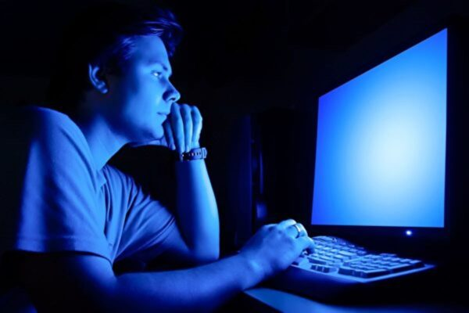
螢幕藍光影響睡眠
造成較不想睡
睡眠品質不佳
藍光會影響褪黑激素分泌
褪黑激素
告訴我們身體該睡覺了
在青少年身上特別明顯
Notes:
研究人員雖然早已懷疑藍光LED可能影響睡眠，但直到15年前才開始累積足夠證據。科學家在1970年代已發現，腦中稱為視叉上核（suprachiasmatic nucleus）的腦區協助調控我們的睡眠週期、警覺度、體溫以及日變節律。研究指出，視叉上核會在晚上促進大腦內的松果腺（pineal gland）分泌褪黑激素。
還有一種未曾發現的細胞，稱為光受器（photoreceptor），這種感光細胞能夠偵測周遭環境的藍光，並把訊號傳送到視叉上核。因此，當人們受到大量藍光照射時（例如太陽在頭頂時），這種感光細胞就會讓視叉上核告訴松果腺停止製造褪黑激素，以維持清醒；但當太陽開始西下，藍光減少就會造成褪黑激素激增，令人想睡覺。
2013年美國壬色列工學院的研究人員菲格奎羅（Mariana Figueiro）主持的一項研究指出，晚上只要使用平板電腦兩小時，就會抑制褪黑激素分泌。布里根婦女醫院進行了為期兩週的臨床試驗，結果發表於2014年的一篇研究報告，他們發現比起晚上閱讀紙本書籍的受試者，睡前使用平板電腦四小時的人，比較不會想睡覺，平均多花10分鐘才睡著，而且睡眠比較淺。卡吉爾根及其他科學家也發現，這些效應在青少年身上特別明顯，只是還不清楚原因。

Slide 21
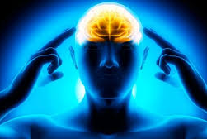
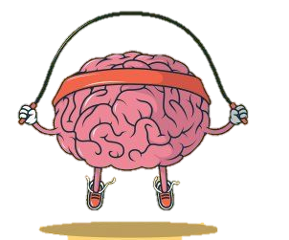
史丹佛大學研究：
上網可能讓你永遠失去專注力
「專注」同樣需要「心智肌肉」
若心智肌肉愈來愈弱，
我們可能永無法進入高度專注狀態
Notes:
https://blog.easepain.tw/dr-bao-ot-wu/how-your-brain-focus/大腦專注過程
https://www.leaderkid.com.tw/2017/11/30/%E9%81%B8%E5%B0%8D%E9%80%99%E4%BA%9B%E9%81%8B%E5%8B%95%EF%BC%8C%E8%83%BD%E6%94%B9%E5%96%84%E5%B0%88%E6%B3%A8%E3%80%81%E8%84%BE%E6%B0%A3%E8%88%87%E9%A3%9F%E6%85%BE/ 那腦專助運動

Slide 22
如何健康的使用網路
並且保護自己？

Slide 23
保護視力
    坐姿正確，保持35-45公分距離
    用眼30分鐘，休息10分鐘
    光線充足
  4. 戶外活動
  （減少眼睛肌肉緊張；陽光增加多巴胺分泌）
「增進快樂」的身體元素
Notes:
陽光會增加視網膜多巴胺分泌的量，進而抑制眼軸伸長
戶外遠距離視野亦減少眼睛肌肉緊張，延緩眼球增長

Slide 24
限制使用時間
    規定自己每天可以使用的時段
    規定晚上幾點後就不使用網路
    規定每天可以看影片的數量
    把手機放在遠處
    請他人協助督促我們
Notes:
陽光會增加視網膜多巴胺分泌的量，進而抑制眼軸伸長
戶外遠距離視野亦減少眼睛肌肉緊張，延緩眼球增長

Slide 25
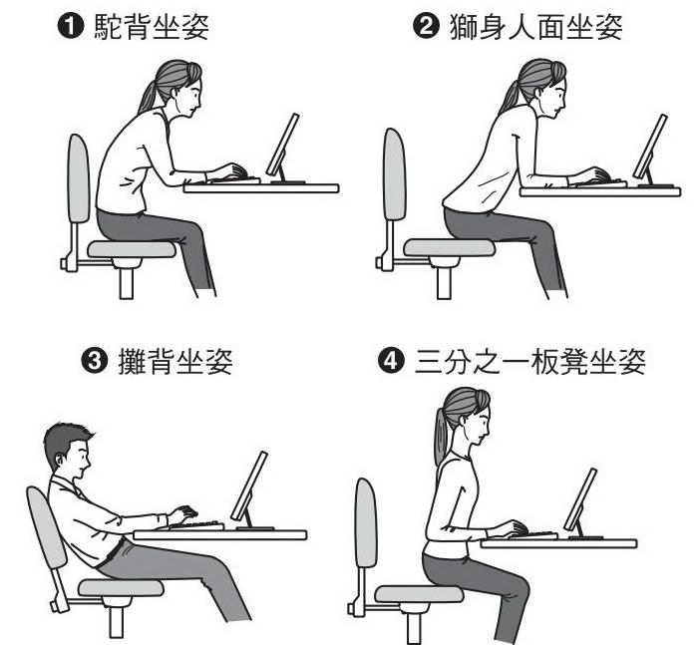
你目前的坐姿是….

Slide 26
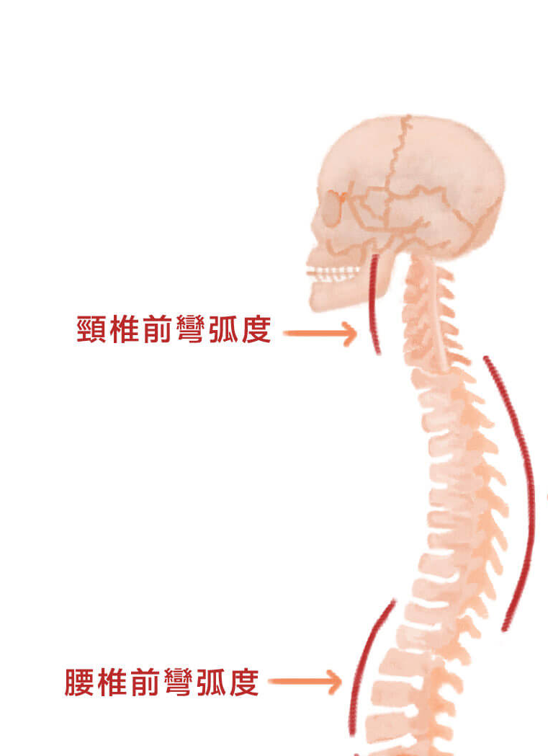
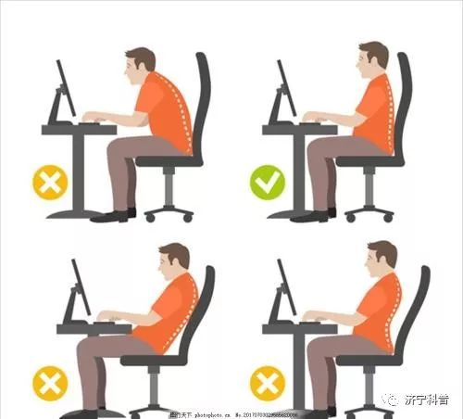
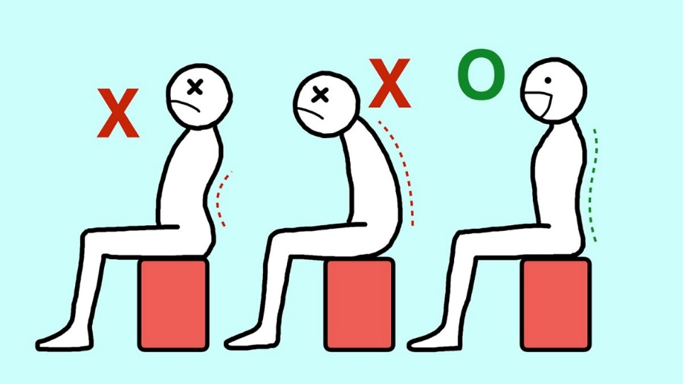
哪個是正確的坐姿？
1
2
3
4

Slide 27
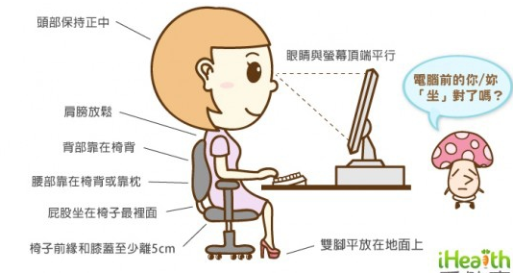
健康坐姿

Slide 28
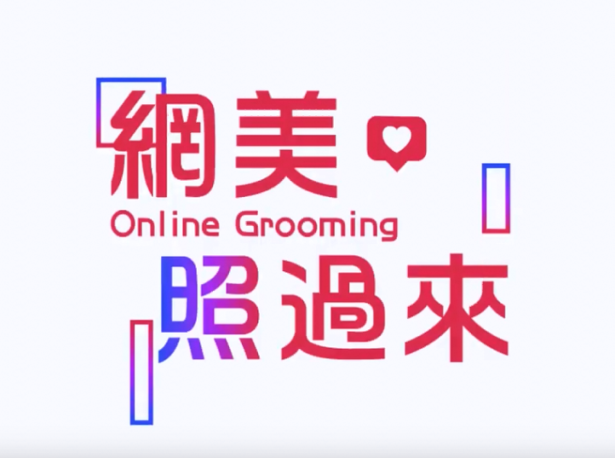
網路使用風險
有什麼想法？
網美照過來(3分鐘)
https://www.youtube.com/watch?v=aNEcru0nbDU
Notes:
找一個相關影片性剝削
直撥風險https://www.youtube.com/watch?v=-715wRG0Dys
網美照 https://www.youtube.com/watch?v=aNEcru0nbDU
網路交友剝削新聞 https://www.youtube.com/watch?v=gAaNbw0IskM

Slide 29
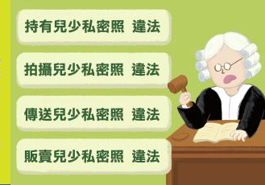
兒少性剝削—相片、圖片篇
Notes:
找一個相關影片性剝削
直撥風險
https://www.youtube.com/watch?v=-715wRG0Dys

Slide 30

兒少性剝削—利益篇
Notes:
找一個相關影片性剝削
直撥風險
https://www.youtube.com/watch?v=-715wRG0Dys

Slide 31
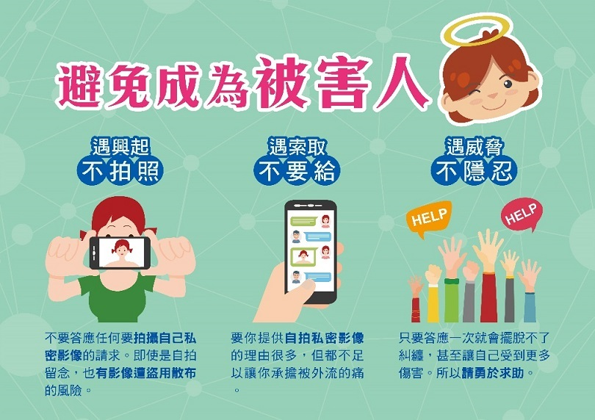
避免成為被害人

Slide 32
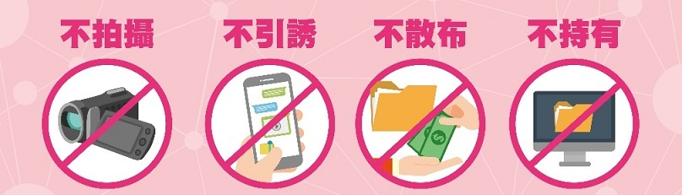
避免成為加害人或幫助犯
Notes:
1.絕不違反他人意願拍下他人的影像
2.絕不聽從他人指示自拍私密照片
3.絕不倉促傳送影像訊息
4.絕不轉寄任何私密影像檔案
5.絕不取笑和霸凌私密影像遭外流的人

Slide 33
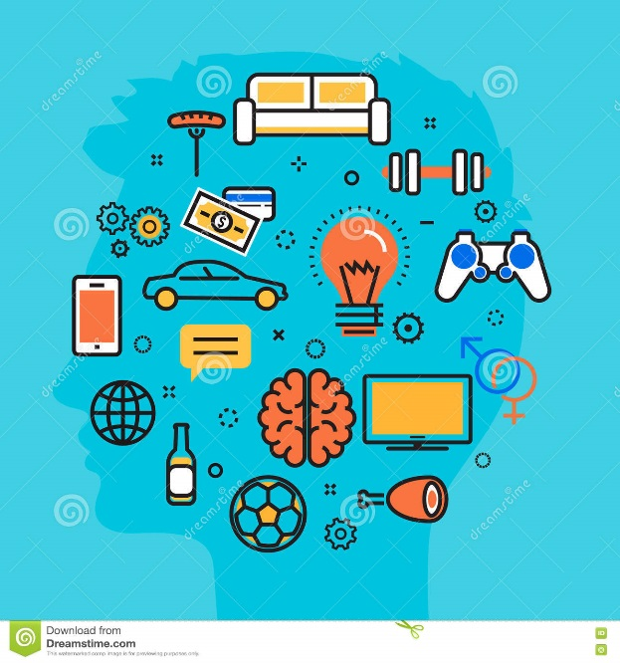
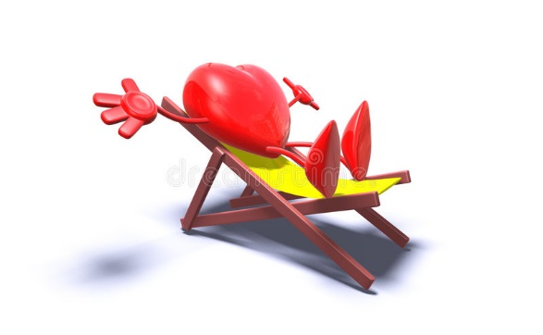

神秘的魔法石
  找到網路３Ｃ產品
  以外的其他興趣
  找到合適抒發心情
  和壓力的方法
  試著求助
  一起解決困難
Notes:
再搭配圖案加強印象

Slide 34
當聰明的網路使用者
照顧自己的健康
(發現自己的使用狀況,思考可以如何調整！)

Slide 35

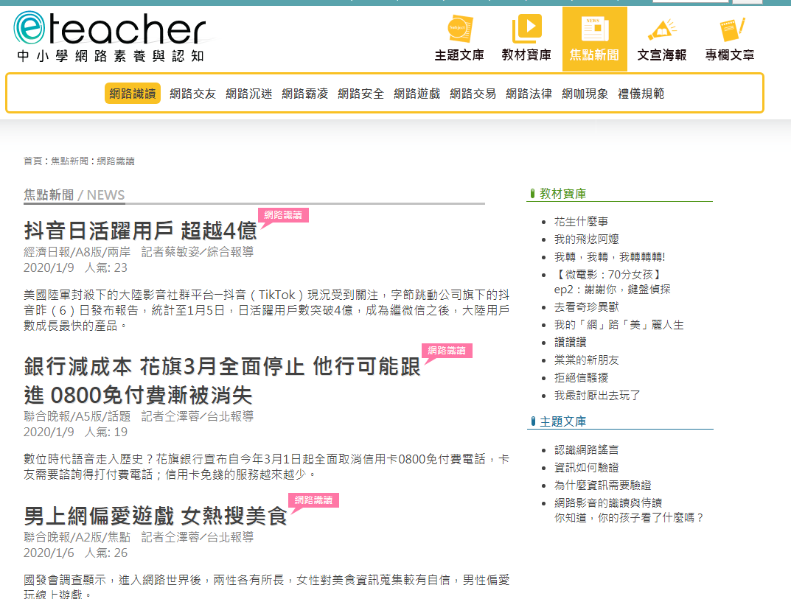
中小學網路素養與認知
網址: http://eteacher.edu.tw

Slide 36
網路小學堂Part2
與
一句話:印象最深刻的學習
Notes:
https://health.udn.com/health/story/5964/3011239
影片承接
我們有時候好像因為網路忽略了身邊人的人 或其他美好的事情
例如多久沒有好好看風景 好好與家人說說話
沒有了網路我們可以做什麼?
和這樣忽略了身邊的人發生的事情
是我們想要的嗎 我們快樂嗎?

Slide 37
1.過度使用網路可能造成生活什麼影響？
(A)親子關係緊張
(B)影響課業
(C)人際關係不佳
(D)以上皆是
Notes:
37

Slide 38
2.過度使用網路，可能造成什麼身心狀況？
(A)記憶力增強
(B)同理心增強
(C)孤獨感降低
(D)睡眠品質降低
Notes:
38

Slide 39
3.下列何者不是網路成癮的重要症狀？
(A)強迫性
(B)戒斷性
(C)耐受性
(D)過度性
Notes:
39

Slide 40
4. 下列何者是使用網路保護自己的方法?
(A)把個人私密照片傳給男朋友或女朋友
(B)半夜偷偷用手機影響正常睡眠時間
(C)在15公分的距離，滑手機/用電腦
(D)使用網路30分鐘，就休息10分鐘
Notes:
40

Slide 41
5.使用網路與玩網路遊戲，我們應該如何做？
(A)適當使用，不影響健康、課業與人際關係
(B)想玩就玩，想用就用，因為不會造成不良影響
(C)努力打遊戲，因為每個人都可以成為電競選手
(D)每次都用玩網路遊戲來排解無聊與抒發心情
Notes:
41

Slide 42
１. 過度使用網路可能造成生活什麼影響？
(A)親子關係緊張
(B)影響課業
(C)人際關係不佳
(D)以上皆是
２. 過度使用網路，可能造成什麼身心狀況？
(A)孤獨感降低
(B)同理心增強
(C)記憶力增強
(C) (D)睡眠品質降低
３.下列何者不是網路成癮的重要症狀？
(A)強迫性
(B)戒斷性
(C)耐受性
(D)過度性
4. 下列何者是使用網路保護自己的方法?
(A)把個人私密照片傳給男朋友或女朋友
(B)半夜偷偷用手機影響正常睡眠時間
(C)在15公分的距離，滑手機/用電腦
(D)使用網路30分鐘，就休息10分鐘
５.使用網路與玩網路遊戲，我們該如何做？
(A)適當使用，不影響健康、課業與人際關係
(B)想玩就玩，想用就用，因為不會造成不良影響
(C)努力打遊戲，因為每個人都可以成為電競選手
(D) 每次都用玩網路遊戲來排解無聊與抒發心情

Slide 43
當聰明的使用者
照顧自己的健康

